Slide 1
9 важнейших навыков общения

Slide 2
Педагог-психолог, сертифицированный поведенческий аналитик и супервизор (Certified Behavior Analyst and Supervisor - CBA-S)
Преподаватель сертификационной программы профессиональной подготовки поведенческих аналитиков. Проект: «Аутизм: коррекционная работа на основе АВА»
Кумусай Альденова

Slide 3
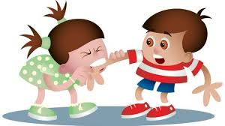
Важнейшие навыки общения
Просить предмет или действие
Просить о помощи
Отказываться
Соглашаться
Просить перерыв
Ждать
Выполнять инструкции
Переключение с одного занятия на другое
Следовать расписанию

Slide 4
Просьба предмета или действия
Просьба о желаемом предмете – самый основной навык, который должны освоить все дети.

Slide 5
Просьба о помощи
Каждый человек когда-нибудь сталкивался с ситуацией, когда решение его проблемы может исходить только от кого-то другого.

Slide 6
Отказ
Способность отказываться от предложений других людей позволяет нам донести до собеседника, чего конкретно нам хочется.

Slide 7
Согласие
Уметь соглашаться с тем, что ты действительно хочешь, очень важный навык для того, чтобы быть понятым.

Slide 8
Просьба о перерыве
Когда к нам, к взрослым, предъявляют слишком высокие требования, или на нас наваливается усталость – мы просим о перерыве.
Дети тоже должны получать перерывы, и мы должны научить их просить о перерыве.

Slide 9
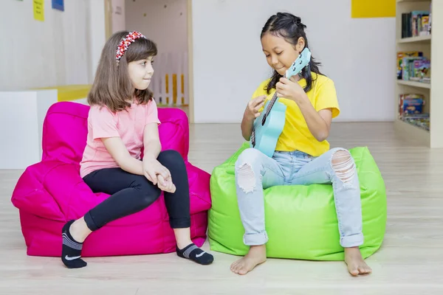
Навык «Ждать»
Даже взрослым часто не хватает терпения.
Ребенок должен понять, что ему не отказывают в доступе к желаемому предмету, и он его получит, но позже.

Slide 10
Реакция на функциональные инструкции
Выполнять инструкции важно из-за потенциальных рисков, связанных с неспособностью понять сообщение.

Slide 11
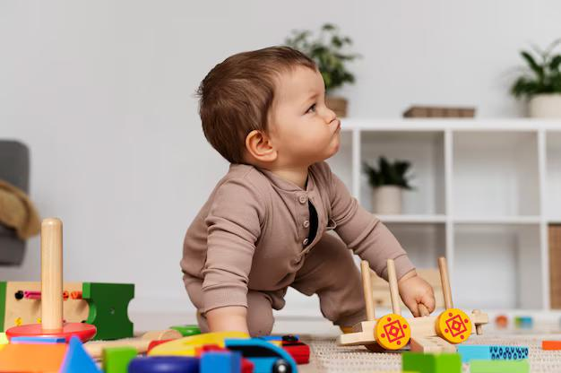
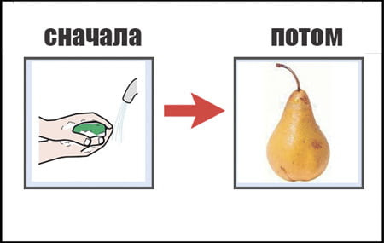
Реакция на сообщение о смене деятельности
Когда у любого человека неожиданно отбирают, то что ему нравится, негативная реакция неизбежна.
В течение дня мы переключаем детей от одного вида деятельности на другой, и нужно найти эффективный способ, который сообщит ребенку о необходимости смены деятельности.

Slide 12
Следование расписанию
Большинство взрослых отслеживают все важные дела с помощью какой-либо системы календарных записей.
Дети тоже хотят знать, что от них ожидают и когда произойдут определенные события.

Slide 13
Контрольный список навыков общения
Перед началом обучения, необходимо провести оценку имеющихся у ребенка навыков целенаправленного общения, а затем разработать план обучения.

Slide 14
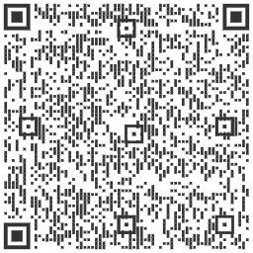
Контакты для связи
ms.aldenova@mail.ru

Slide 15
ФОНД СОЦИАЛЬНЫХ ИЗМЕНЕНИЙ
г.Нур-Султан, ул.Д.Кунаева 12/1, офис 411. Корпоративный фонд «Болашақ». Тел: +7 (7172) 500-618 bolashakcharity.kz

